Slide 1
мій рідний край - одеса
Гранчар Радміла Іванівна
Виноградівський ліцей Бессарабської селищної ради Одеської області
9 клас
Одеське територіальне відділення МАН
Науковий керівник: Узун Тетяна Миколаївна, вчитель біології та хімії Виноградівського ліцею Бессарабської селищної ради Одеської області

Slide 2
Номінація <Історик-Юніор>
Мета: Розробити екскурсійний план містом Одеса.
Дізнатися, чим Одеса прославляється, її історію та історію різних вулиць.
Об’єкт дослідження: Рідне місто - Одеса.
Першим ділом, треба було підготувати своє знаряддя праці, тобто знайти цікаву інформацію, а вже потім гарно її оформити. В результаті проведеної тривалої роботи, я змогла оформити та гарно подати посил цієї інформації.

Slide 3
Історія Одеси до XVIII століття
На Північному узбережжі Чорного моря здавна селилися люди – кіммерійці, скіфи, древні слов’яни. На цій території були постійні посухи, були відсутні дерева і будівельний матеріал, жаркий і вологий клімат. Єдине, що було важливим – це затока, який не замерзав навіть в найхолодніші зими.Починаючи з VII століття до нашої ери , там з’явилися грецькі колоністи. До IX століття н.е.. жили тиверці і уличі. У XIII-XIV століттях на землях Північного Причорномор’я були татарські племена, а на місці сучасної Одеси перебувала пристань генуезьких судів. Але назва порт тоді носив Дженестра (в перекладі з італійської дрік, рослина, яке часто зустрічається в причорноморських степах).У кінці XIV початку XV століття ці землі звільнилися від татарського ярма і увійшли до складу Великого князівства Литовського. У XV столітті з’являються перші згадки про поселення Качибей, в той час все Північне Причорномор’я було захоплено Туреччиною і Кримським ханством. Сам край і поселення занепадає при завойовників.Османська імперія зміцнила Очаківської, Акерманську і Бендерську (нинішня Білгород-Дністровська) фортеці, звели Ізмаїл та ще кілька невеликих фортець. Одна з них була зведена на березі Хаджибейського (Одеського) затоки в 1764 році і носила назву Ені-Дунья (від турецького Новий світ).Під час правління Катерини II були розпочаті походи для захоплення Чорного і Азовського морів, все це робилося з метою розвитку торгівлі та захисту кордонів на Півдні Росії. 14 вересня 1789 року російський корпус генерал Гудович і загін українських козаків Антона Головатого та Зіновія Чепигі штурмом взяли фортецю Єні-Дунья. Пізніше Суворов взяв Ізмаїл, Очаків, капітулювали Аккерман і Бендери. Російсько-турецька війна тривала з 1787 по 1791 рр. і закінчилася 29 грудня 1791 році, після підписання Ясського мирного договору, за яким Росія отримала Крим, Тамань, всю територію між Південним Бугом і Дністром, включаючи територію Хаджибей.

Slide 4
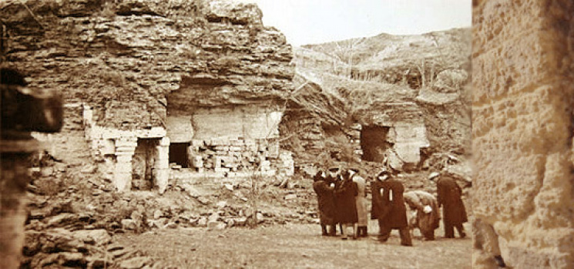
Місто під містом: історія одеських катакомб.
Катакомби Одеси - це мережа підземних ходів та лабіринтів під містом, більша частина яких це шахти-каменоломні, що утворилися штучно внаслідок видобутку будівельного каменю - ракушняка, з якого будували Одесу. Влучно про це сказав історик Олександр Бабич:"Виходить, що Одеса сама з-під себе збудована".Одеські катакомби є найдовшими у світі, загальна їх протяжність складає 2500 кілометрів. Для порівняння довжина римських - близько 200 км, а паризьких - до 300 км. Щоправда значна частина засипана піском. Це зробили для того, щоб під землю не пішли новобудови, які зводять в Одесі дуже активно. Та й сам видобуток каменю з часом заборонили, бо велика площа пустот під містом стала для нього проблемою.

Slide 5
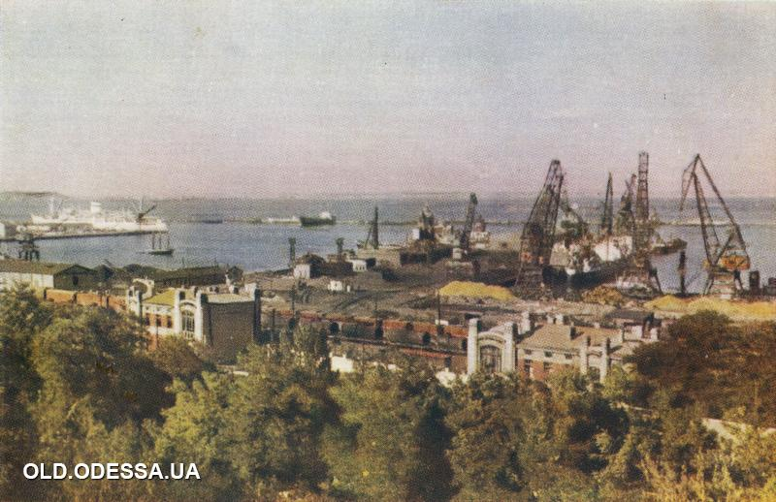
Одеський Порт: Історія виникнення та становлення
Наприкінці 18 століття, І. де Рібас став начальником будівництва Хаджибея, - фортеці та порту біля неї. Для Російської Імперії важливим економічним аспектом був експорт товарів та продуктів за кордон через Чорне море. Тому будівництво морського порту було неминучим. Будівництво Порту тривало до 1800 року. Один із перших проектів порту склав Де Волан. У 1800-ті роки Одеса стає торговим центром. Товарообіг одеського порту було підвищено завдяки зниженню мита, яке «вибив» в уряду Рішельє Арман Еммануель, який був градоначальником Одеси в ті часи.За Ланжерона Одеса потрапляє в безмитну зону, що спричинило діяльність контрабандистів. При Воронцові Порт набуває нового витоку будівництва.Пік торгівлі Одеси припав на 1840-ті роки. З міста вивозилося зерно, за обігом вивезеного зерна Одеса поступилася тільки Санкт-Петербургу.

Slide 6
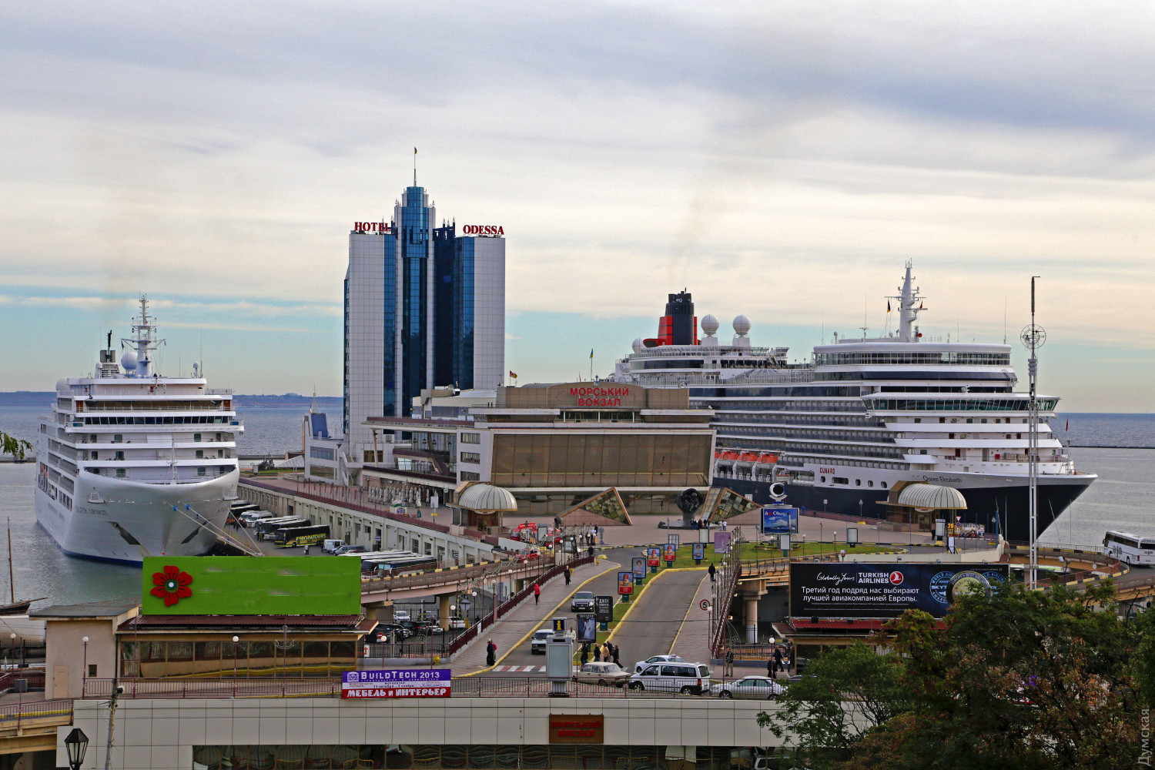
Одеський Порт сьогодні
На сьогоднішній день порт в Одесі вважається одним із найбільших в Україні. У 1990-ті роки спостерігалося зменшення обсягу вантажоперевезень. У цей період багато співробітників звільнилися і пішли в закордонні плавання. Ситуація помітно покращилась у 2000-х роках. В Києві доклали свого часу суттєвих зусиль, щоб повернути Одеському порту колишню славу. Цікаво, що в Одесі навіть є цікавий пам'ятник Дружині Моряка, на якому дівчина з дитиною дивиться в морську далечінь, чекаючи на годувальника сім'ї з рейсу. Ця пам'ятка є символом усіх дружин, у яких чоловіки моряки.Сьогодні Одеський Порт може сміливо похвалитися: майже 10-кілометровими причалами, гарним морським вокзалом, сотнею кранів, портовими буксирами. Вантажооборот Порту до 2010 року становив у районі 35 млн тон. На сьогодні в Одеський Порт вкладаються кошти. Наразі реалізовуються три масштабні інвестиційні проекти: будівництво нового причалу, будівництво нового контейнерного терміалу, реконструкція причалів. Як згодом буде розвиватись ситуація з Одеським Портом покаже час, адже повномасштабна війна суттєво обмежила судноплавство в Чорному морі, а про курортний відпочинок годі й казати.

Slide 7
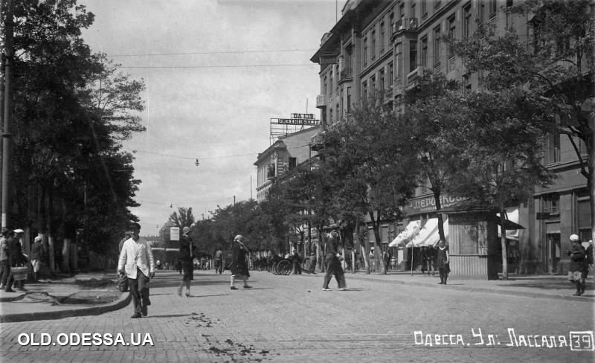
Історія Дерибасівської
Її історія починається ще в XIX столітті, коли вона стала осередком елітного бізнесу і культури. Тут розташовувались вишукані кав’ярні, магазини, що пропонували вино і їжу відомих французьких і італійських виробників. Кожен крок нагадує про багатогранність життя. Заснування не обмежується лише архітектурними здобутками. Її виникнення і розвиток тісно пов’язані з історичними постатями і подіями, що мали величезне значення. Початок сучасної назви пов’язаний із Хосе де Рібасом, першим міським головою і одним із засновників міста. Саме його іменем у 1812 році була названа вулиця, а на її початку з’явився пам’ятник видатному діячеві. Важливо зазначити, що резиденція знаходилася на самій Дерибасівській, і це додавало ще більше значення цій частині міста.До 1804 року носила назву Садова, а в картографічних джерелах 1811 року вона вже з’являється під ім’ям Гімназична, через те, що саме тут розташовувалася одна з перших комерційних гімназій. Згодом її перейменували на честь Рішельєвського ліцею, але вже через рік, у 1812 році, отримала своє теперішнє ім’я.

Slide 8
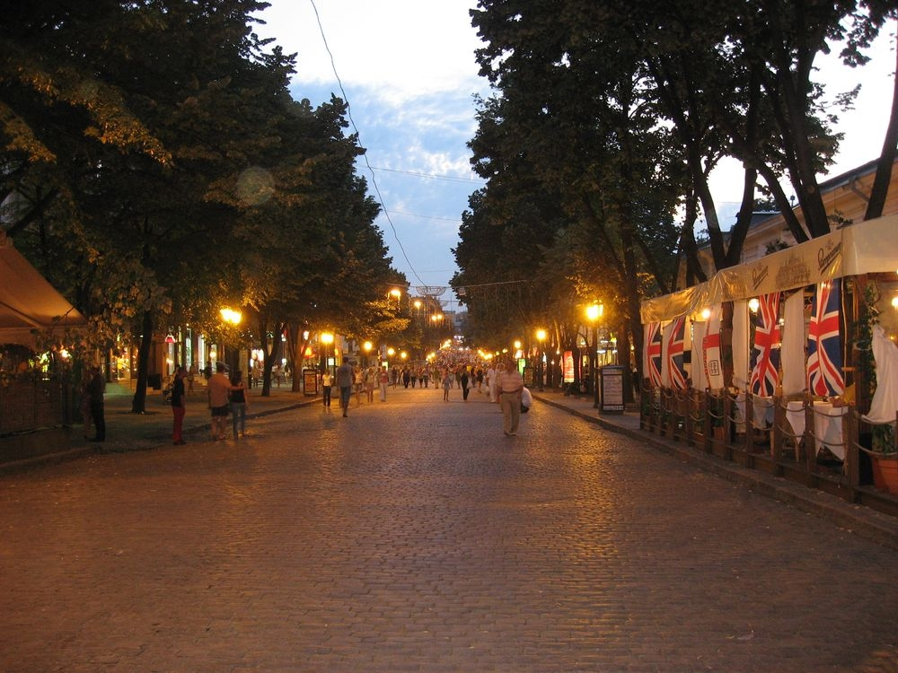
Дерибасівська вулиця – легенди та таємниці головної артерії Одеси
Вулиця Дерибасова — це пішохідний бульвар, вимощений кам’яними плитами, привезеними з Італії. Вона не відзначається великими розмірами чи виходом до моря, але саме завдяки своєму неповторному духу і атмосфері завоювала любов як місцевих жителів, так і гостей. ЇЇ сміливо назвати символом Одеси, адже кожен її крок веде в минуле і водночас надає відчуття сучасного ритму міського життя. Легенди про Дерибасівську вулицю відображені в численних художніх творах, піснях і кінофільмах, що лише підкреслює її важливість. Прогулюючись по ній, можна не тільки поринути в атмосферу старовини, а й насолоджуватися життям сучасного мегаполісу. Тут легко зустріти музикантів, зайти в одну з численних кав’ярень чи просто поспостерігати за людьми, які проходять повз. А ще, вулиця є стартом для численних екскурсій по Одесі, адже саме тут починається знайомство з містом для багатьох туристів.

Slide 9
Екскурсійний маршрут містом Одеса.
Подивившись усі цікаві місця в рідній Одесі та обгрунтувавши це, я проклала дуже зручний та цікавий маршрут, який можна буде пройти всього за один день та дізнатися багато нового про це місце, а саме:
1. Соборна площа- У центрі площі розташований Спасо-Преображенський собор, який дав назву площі, побудований у 1795 році. Також на цій площі є пам’ятники, такі як: М.С. Воронцов, святителю Інокентію Одеському, Семену Крупнику, В.В Холодної.
2. Міський сад- одне з найпопулярніших місць для відпочинку. Тут є все для того, щоб гарно провести час. Саме тут знаходиться величезна кількість пам’ятників, які стали символом Одеси: Леонід Утьосов на лавці, монумент <Дванадцять стільців>, сімь’я левів та багато іншого.
3. Потьомкінські сходи в Одесі входить в десятку найкрасивіших сходів Європи. Ці сходи були спроектована в 1825 році архітекторами Авраамом Мельниковим, Франческо Боффо і Потье. Дивлячись з цих сходах згору вниз, можна побачити неймовірну красу нашого Чорного моря, у якого немає межі.В наші дні біля Потьомкінських сходів лежать 192 ступені.
4. Оперний театр. Якщо ви бажаєте розкрити красу Одеси, то вам неодмінно треба піти в це місце. Цей театр був відкритий у 1887 році. Архітекторами цього театру були - Фердинанд Фельнер та Герман Гельмер. Цей театр славиться не тільки неймовірною красою, а й ще неперевершеними виставами в ньому.

Slide 10
Висновок
В результаті дослідження я дійшла висновку, що Одеса – це не просто місто, а цілий світ зі своєю історією, легендами та неповторною атмосферою. Її дворики, будівлі, вулиці, кожна бруківка зберігають відлуння минулого. Цей проєкт дозволив мені не тільки глибше дізнатися про своє місто, а й поділитися цим з іншими. Моєю особистою участю було збирання, систематизація та творче оформлення матеріалу, а новизна – у створенні зручного, цікавого екскурсійного маршруту, який з легкістю може використовуватися в освітньо-туристичних цілях.

Slide 11
Джерела інформації
Інтернет-ресурси:
1. hotel52.od.ua: День створення міста Одеси
2. bilyayivka.city: Підземне обличчя Одеси – катакомби
3. val.ua: Історія Одеського порту
4. info-ua.net: Вулиця Дерибасівська
Статті та публікації:
1. Сергійчук В. "Історія Одеси: від Хаджибея до сучасності" — Одеса: Маяк, 2020
2. Бабич О. "Катакомби Одеси: міфи, легенди та історична правда" // Журнал «Краєзнавство», №3, 2021
3. Миколайчук І. "Дерибасівська — серце Одеси" // Газета «Одеса і час», випуск №45, 2022
4. Архівні матеріали Одеського історико-краєзнавчого музею

